Slide 1
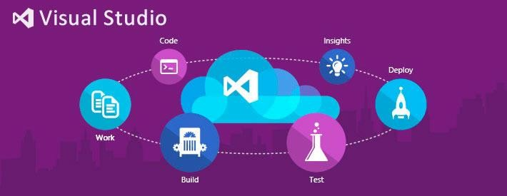
IDE Visual Studio,
.NET Framework y C#

Slide 2
IDE Visual Studio
Visual Studio es un conjunto de herramientas que nos permite desarrollar aplicaciones de escritorio, web y móviles empleando Visual Basic, Visual C#, Visual C++, etc.
Puede hacer uso de las funciones del framework .NET, el cual provee acceso a diversas tecnologías que aceleran y simplifican el desarrollo de aplicaciones.
Dispone de dos contenedores para administrar los elementos necesarios para el desarrollo como referencias, conexiones de datos, carpetas y denominan soluciones y proyectos.

Slide 3
Conceptos a tener en cuenta
Solución
Contenedor de uno o más proyectos, incluye la configuración de Visual Studio, preferencias de usuario y demás archivos no asociados a ningún Proyecto.
Proyecto
Un proyecto permite administrar, compilar y depurar los elementos que forman parte de su aplicación. El resultado de un proyecto suele ser un ejecutable, una biblioteca DLL, etc.
Referencia
Es un vinculo a un componente o servicio externo que incluye funciones necesarias para incluirse en nuestra aplicación y que no están integradas.
Namespace (Espacio de nombres)
Permite organizar los distintos tipos en un programa en C#. Es similar a una carpeta. Permiten a las clases tener un nombre completo único. Un programa en C# contiene uno o más namespace.

Slide 4
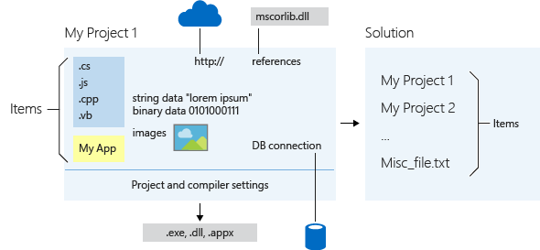
Solución y proyectos en Visual Studio

Slide 5
.NET Framework
NET Framework es un entorno de ejecución runtime que proporciona diversos servicios a las aplicaciones en ejecución.
Incorpora Common Language Runtime (CLR), que proporciona administración de la memoria y otros servicios del sistema.
Incluye una biblioteca de clases completa y reutilizable, que permite a los programadores aprovechar el código sólido y confiable de esta plataforma en sus aplicaciones.

Slide 6
Servicios que ofrece .NET Framework
Administración de memoria:
El desarrollador ya no es responsable por la gestión de memoria y vida de los objetos. Ahora CLR se encarga de ello.
Sistema de tipos comunes:
Mejora la interoperabilidad entre lenguajes de programación al unificar los tipos básicos siendo programación.
Biblioteca de clases extensa:
El framework proporciona una biblioteca de clases accesible. Lo que permite al desarrollador controlar operaciones comunes de programación de bajo nivel.
Marcos y tecnologías de desarrollo:
Incluye bibliotecas para determinadas áreas de desarrollo:
ASP .NET para aplicaciones web
ADO .NET para acceso a datos
Windows Communication Foundation para aplicaciones orientadas a servicios.

Slide 7
CLR EN VISUAL STUDIO NET
En el contexto de Visual Studio, "CLR" significa "Common Language Runtime" (Tiempo de Ejecución de Lenguaje Común) en inglés. El CLR es un componente fundamental del entorno de ejecución de Microsoft .NET Framework y .NET Core. Es responsable de administrar la ejecución de programas escritos en diferentes lenguajes de programación que están orientados al framework .NET.
El CLR proporciona varias funciones clave:
Compilación Just-In-Time (JIT): Cuando un programa escrito en un lenguaje de programación compatible con .NET se ejecuta, el CLR compila el código fuente o el código intermedio (IL, Intermediate Language) en código máquina específico de la plataforma en tiempo de ejecución. Esto mejora el rendimiento, ya que el código se adapta al sistema en el que se está ejecutando.

Slide 8
CLR EN VISUAL STUDIO NET
Gestión de memoria: El CLR administra la asignación y liberación de memoria para los objetos creados durante la ejecución del programa. Utiliza un sistema llamado "Garbage Collection" (Recolección de Basura) para identificar y eliminar objetos que ya no se utilizan, lo que ayuda a evitar fugas de memoria.
Gestión de excepciones: El CLR maneja las excepciones que ocurren durante la ejecución de un programa y proporciona un mecanismo para capturar y manejar estas excepciones de manera estructurada.
Seguridad: El CLR implementa características de seguridad, como la verificación de tipos y el control de acceso, para garantizar que el código se ejecute de manera segura y no dañe el sistema o los datos.
Interoperabilidad: El CLR facilita la interoperabilidad entre diferentes lenguajes de programación que son compatibles con el framework .NET. Los programas escritos en diferentes lenguajes pueden interactuar y utilizar componentes escritos en otros lenguajes sin problemas significativos.

Slide 9
Lenguaje de programación C#
C# es un lenguaje elegante, con seguridad de tipos y orientado a objetos que permite a los desarrolladores crear aplicaciones robustas sobre .NET Framework.
Se puede usar C# para crear aplicaciones de Windows, servicios web XML, aplicaciones cliente servidor, aplicaciones de base de datos.
Visual C# integra un editor de código avanzado, un diseñador de interfaz de usuario, un depurador integrado y herramientas que facilitan el desarrollo.

Slide 10
Sintaxis del lenguaje C#
Su sintaxis es muy expresiva, pero también sencilla y fácil de aprender.
Cualquier persona familiarizada con C, C++ o Java, reconocerá al instante la sintaxis de llaves de C#.
Proporciona características que no se encuentran en Java, como enumeraciones, expresiones lambda y acceso directo a memoria.
Las expresiones Language - Integrated Query (LINQ) convierten la consulta fuertemente tipada en una construcción de lenguaje de primera clase.

Slide 11
Sintaxis del lenguaje C#
C# admite conceptos de encapsulación, herencia y polimorfismo.
Las variables y métodos (incluido el Main), se encapsulan dentro de la definición de clase.
Una clase puede heredar de una clase primaria, pero puede implementar también interfaces.
Para invalidar un método de clase primaria se usa la palabra clave Override.
Para interactuar con otro software de Windows, como objetos COM o archivos DLL nativos de Win32, puede hacerlo mediante un proceso llamado “Interoperabilidad”.

Slide 12
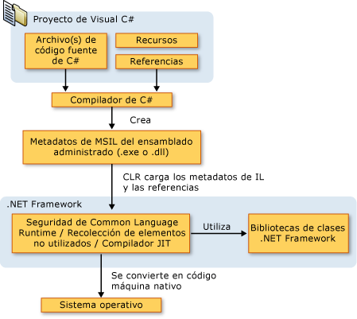
Arquitectura en .NET Framework

Slide 13
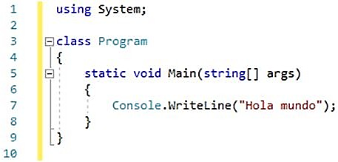
Ejemplo: Hola Mundo
Hola mundo

Slide 14
Ejemplo: Common Intermediate Language
.assembly extern mscorlib {}
.assembly Program
{
.ver 1:0:1:0
}
.module Program.exe
.method static void main() cil managed
{
.maxstack 1
.entrypoint
ldstr "Hola mundo"
call void [mscorlib]System.Console::WriteLine (string) ret
}

Slide 15

Procedimientos y funciones (Métodos)

Slide 16
Procedimientos y funciones en C#
Se trata de los métodos propios de una clase, los cuales contienen una serie de instrucciones y para su ejecución se les ha de llamar por su identificador o nombre.
Es posible asignarles parámetros en su invocación.
Son básicamente lo mismo, se diferencian en que uno, devuelve un dato y el otro no.
Procedimiento:
Conjunto de instrucciones que realizan una tarea.
Función:
Igual que el anterior pero retorna un valor.
Clase:
Concepto de POO, encapsula funcionalidad, contiene variables y métodos.

Slide 17
Tipos de procedimientos y funciones
Los procedimientos que ejecutan un código a petición sin devolver ningún resultado.
Las funciones que ejecutan un código y devuelven el resultado al código que las llamó.
Los procedimientos de propiedades que permiten manejar (asignar/recuperar) las propiedades de los objetos creados mediante encapsulación.

Slide 18
Modificadores de acceso (Visibilidad)
Public
Tiene acceso, al objeto, desde cualquier otro código en el mismo ensamblado o de otro ensamblado que haga referencia.
Private
Solamente desde el código de la misma clase puede acceder al objeto.
Protected
Solamente el código de la misma clase o de una derivada puede acceder al objeto.
Internal
Puede tener acceso al objeto desde cualquier código del mismo ensamblado, pero no de un ensamblado distinto.

Slide 19
Ejemplo: Procedimiento y función
Procedimiento de visibilidad privada, void no retorna valor. Su nombre es Saludar. Escribe una cadena en consola.
Función de visibilidad pública, de tipo int, recibe dos parámetros. Su nombre es Suma y al ejecutarse, retorna un valor (a + b)
//Procedimiento
private void Saludar()
{
Console.WriteLine("Hola mundo");
}
//Función
public int Suma(int a, int b)
{
return a + b;
}

Slide 20
Ejemplo: Procedimiento de propiedades
Se llaman encapsuladores ya que el valor de la propiedad se encapsula.
Se usan cuando queremos asignar / recuperar un valor mediante set / get
//Procedimiento de propiedades
public int Edad(){ get {
return edad;
}
set {
edad = valor;
}
}
//Procedimiento de propiedades: encapsulación automática
public int Edad { set; get; }

Slide 21
Programación Orientada a Objetos

Slide 22
Conceptos sobre POO
C# proporciona compatibilidad completa para la programación orientada a objetos incluidos el encapsulamiento, herencia y polimorfismo.
Encapsulamiento significa que un grupo de propiedades, métodos y otros miembros relacionados se tratan como una sola unidad u objeto.
La herencia describe la posibilidad de crear nuevas
clases basadas en una clase existente.
El polimorfismo significa que puede tener múltiples clases que se pueden usar de manera intercambiable, aunque cada clase implementa las mismas propiedades o los mismos métodos de maneras diferentes.

Slide 23


POO: Clases y objetos
Los términos clase y objeto se usan indistintamente pero, las clases describen el tipo de los objetos. Mientras que los objetos son instancias de clases que se pueden usar.
La acción de crear un objeto se denomina: instanciar una
clase.
La clase Perro, define características generales y comportamiento de un animal.
El objeto Toby, se crea a partir de la clase Perro y viene a
ser una instancia de la misma.
PERRO
TOBY

Slide 24
POO: Encapsulamiento
Una clase representa las características de algo y las acciones que puede realizar. Por ejemplo, para representar un animal como una clase de C#, puede asignarle un tamaño, velocidad y fuerza, que se representan como números, y algunas funciones como Caminar(), Correr(), Detenerse(), etc., en las que podría escribir código para que el "animal" realice esas acciones.
private int tamanio; private float velocidad; private int fuerza;
public void Caminar() {
// aquí el código...
}
// otros métodos aquí
}

Slide 25
POO: Herencia
Una clase puede heredar de otra, lo que significa que incluye todos los miembros, públicos y privados, de la clase original. La clase original se denomina clase base y la nueva clase se denomina clase derivada.
Una clase derivada se crea para representar algo que es un tipo más especializado de la clase base. Por ejemplo, una clase Gato que hereda de Animal.
Gato puede hacer lo mismo que Animal, más una acción única adicional.
public void Maullar()
{
// acción única de Gato
}
}

Slide 26
POO: Polimorfismo, sobrecarga
La sobrecarga es la creación dentro de la clase, de un grupo de métodos que tienen el mismo nombre pero con un número de parámetros distinto y/o bien distintos tipos de datos.
public class Figura {
public void Dibuja() {
// Dibuja con un color y grosor predefinidos.
}
public void Dibuja(int color) {
// Dibuja con un color personalizado
}
public void Dibuja(int color, int grosor) {
// Dibuja con un color y grosor personalizados
}
}

Slide 27
Entorno de aplicaciones de escritorio en C#

Slide 28
Aplicaciones Windows Forms
Visual Studio proporciona una herramienta para el diseño de interfaces gráficas de usuario (GUI) mediante una superficie donde el desarrollador, haciendo uso de los controles de Windows Forms, puede interactuar con el usuario para manipular información.
Los controles que se agregan permiten programar respuestas a las acciones del usuario, como clic del mouse, presión de teclas, etc. Esto se llama eventos.
Un control es una clase, por lo cual podemos extender sus características adaptándolas a lo que necesitemos.

Slide 29
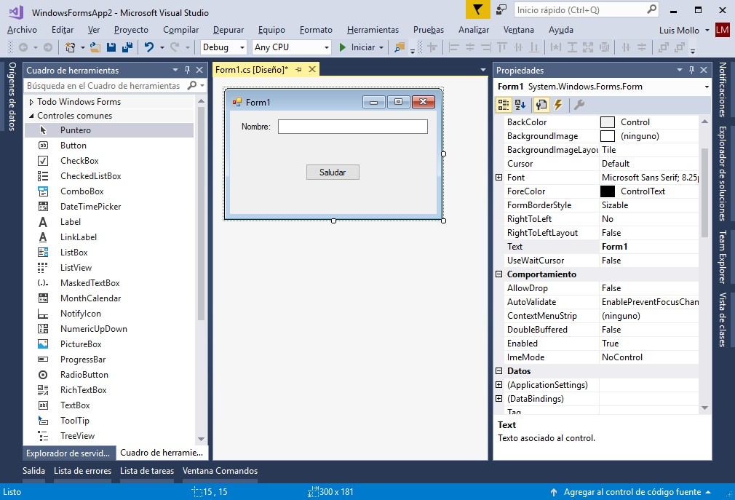
Windows Forms: Entorno de trabajo

Slide 30
Windows Forms: Hola mundo
using System;
using System.Windows.Forms;
namespace WindowsFormsApp
{
public partial class Form1 : Form
{
public Form1()
{
InitializeComponent();
}
private void btnSaludar_Click(object sender, EventArgs e)
{
MessageBox.Show("Hola " + txtNombre.Text + ", como estás?");
}
}
}

Slide 31
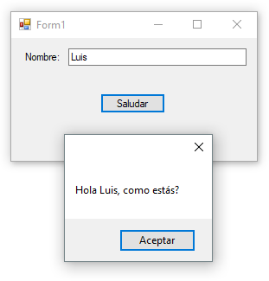
Windows Forms: Hola mundo

Slide 32
Controles y componentes por función
Presentación de datos
DataGridView: proporciona una tabla (celdas, filas, columnas, bordes) personalizable
Edición de texto:
TextBox, RichTextBox, MaskedTextBox
Información de solo lectura
Label, LinkLabel, ProgressBar
Selección de lista
ComboBox, ListBox, TreeView
Gráficos
PictureBox
Diálogos
ColorDialog, FontDialog, OpenFileDIalog, etc.

Slide 33
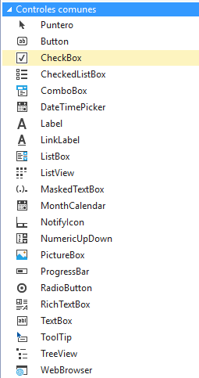
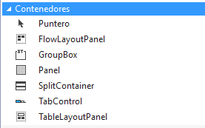
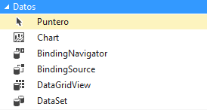
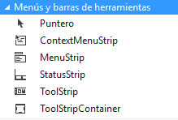
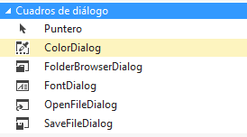
Controles y componentes por función

